Slide 1
আজকের ক্লাসে সকলকে শুভেচ্ছা

Slide 2
পরিচিতি
মো: ছালারে আজম
প্রভাষক, রাষ্ট্রবিজ্ঞান সৈয়দ আহম্মদ কলেজ
গাবতলী ,বগুড়া
শ্রেণী:একাদশ
বিষয়:পৌরনীতি ও সুশাসন ১ম পত্র
অধ্যায়: ৫ম
আলোচনার বিষয়: অধিকার

Slide 3
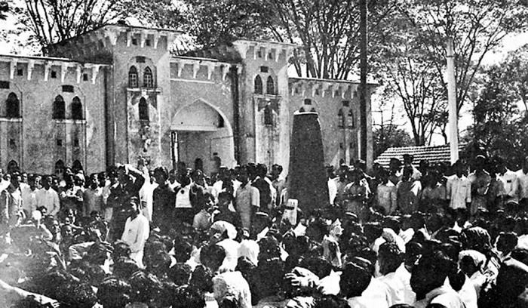
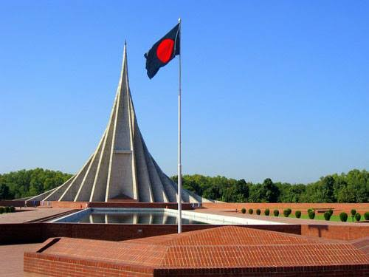
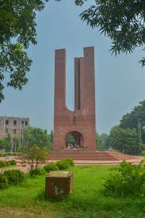
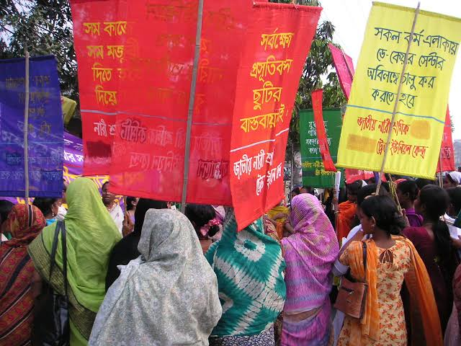

Slide 4
শিখন ফল
১।অধিকার কি ? তা জানতে পারবে?
২।নাগরিকের বিভিন্ন অধিকার সম্পর্কে জানতে পারবে?

Slide 5
অধিকারের বলতে কি বোঝায়
পৌরনীতি ও সুশাসনে অধিকার বলতে বোঝায় সমাজের সকলের জন্য কল্যাণকর কতগুলো সুযোগ-সুবিধা ।অধিকার সমাজ ও রাষ্ট্র কতৃক স্বীকৃত। অধিকার ব্যতীত ব্যক্তির জীবনের পরিপূর্ণ বিকাশ সম্ভব নয়। সুতরাং সামাজিক জীব হিসাবে ব্যক্তি যে সকল সুযোগ সুবিধা ভোগ করে তাই অধিকার। সমাজেই অধিকারের জন্ম এবং সমাজই এর রক্ষক।

Slide 6
অধিকারের প্রামাণ্য সংজ্ঞা
অধ্যাপক আর্নেস্ট বার্কার এর মতে “অধিকার হচ্ছে ব্যক্তির সর্বোত্তম ব্যক্তিত্ব বিকাশের উপযোগী সেই সকল প্রয়োজনীয় সুযোগ-সুবিধা যা রাষ্ট্র কতৃক স্বীকৃত ও সংরক্ষিত।”
অধ্যাপক লাস্কি (Laski)বলেন ,”অধিকার হচ্ছে সমাজ জীবনের সে সকল শর্তাবলি যা ব্যতীত ব্যক্তি তার ব্যক্তিত্বদের পূর্ণ বিকাশ সাধন করতে পারে না।”
বোসানকোয়েত এর মতে, “অধিকার হলো এমন দাবি যা সমাজ কতৃক স্বীকৃত এবং রাষ্ট্র কতৃক প্রযুক্ত।”
সুতরাং অধিকার হচ্ছে এমন কতগুলো মৌলিক সুযোগ-সুবিধা যা সকলের জন্য আবশ্যক। অধিকার সমাজ ও রাষ্ট্র কতৃক স্বীকৃত। অধ্যাপক লাস্কিএ জন্য বলেছেন যে, “প্রত্যেক রাষ্ট্রই পরিচিত হয় তার প্রদত্ত অধিকার দ্বারা। “

Slide 7
অধিকার
(ক)নৈতিক অধিকার
(খ)আইনগত অধিকার

Slide 8
আইনগত অধিকার
(ক)সামাজিক অধিকার
(খ)অর্থনৈতিক অধিকার
(গ)রাজনৈতিক অধিকার

Slide 9
(ক)সামাজিক অধিকার
জীবন ধারণের অধিকার
চলাফেরা করার অধিকার
সম্পত্তির অধিকার
চুক্তি করার অধিকার
মতামত প্রকাশের অধিকার
সংবাদ পত্রের স্বাধীনতা

Slide 10
সভা সমিতি গঠন করা অধিকার
আইনের চোখে সমান অধিকার
পরিবার গঠনের অধিকার
ভাষা ও সংস্কৃতির অধিকার
খ্যাতি লাভের অধিকার
শিক্ষার অধিকার
অর্থনৈতিক ও সামাজিক সুবিচার পাবার অধিকার

Slide 11
(খ)অর্থনৈতিক অধিকার
কর্মের অধিকার
উপযুক্ত পারিশ্রমিক পাবার অধিকার
অবকাশ লাভের অধিকার
বার্ধক্য বা অক্ষম অবস্থায় প্রতিপালিত হওয়ার অধিকার
শ্রমিক ইউনিয়ন বা সংগঠন গঠনের অধিকার

Slide 12
(গ)রাজনৈতিক অধিকার
রাষ্ট্রে স্থায়ী ভাবে বসবাস করার অধিকার
নির্বাচনের অধিকার
সরকারী চাকুরি লাভের অধিকার
আবেদন করার অধিকার
বিদেশে অবস্থান কালে নিরাপত্তা লাভের অধিকার
সরকারের সমালোচনা করার অধিকার

Slide 13
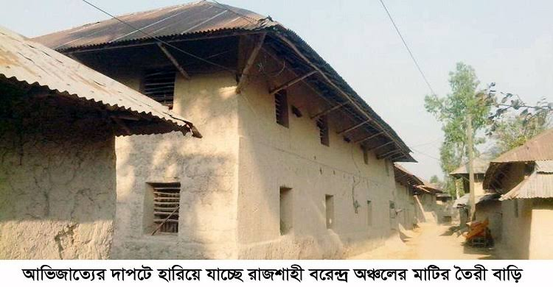
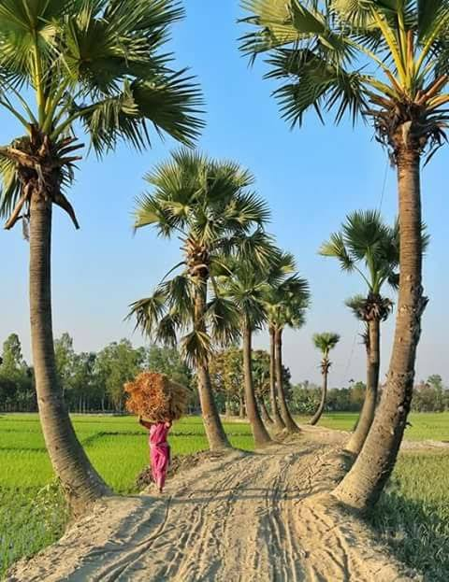
ধন্যবাদ
মাটির টানে বাড়ি পানে।

